Slide 1
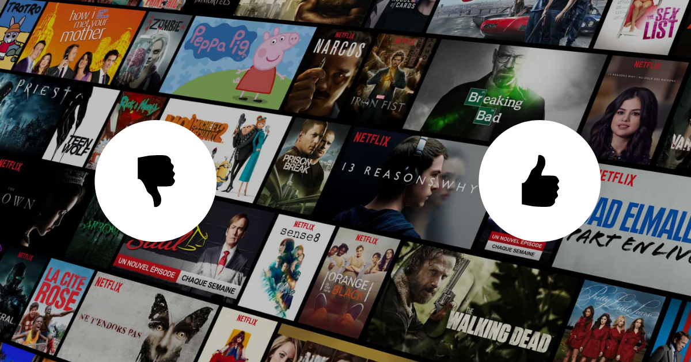

Notes:
Netflix est un service de streaming qui propose une vaste sélection de séries TV, films, animes, documentaires et autres programmes primés sur des milliers d'appareils connectés à Internet.

Slide 2

LEAD DATA BOOTCAMP
PRÉSENTÉ PAR :
FREDERIC ROOL
SID-AHMED HADJ-SLIMANE
BERNICE AGOSSOUVO
NETFLIX RECOMMENDATION ENGINE
Notes:
il existe 2 types d’utilisateurs un qui sait qu’elle film ou serie il veut regarder et l’utilisateur qui click sur les recommandations qui s’affichent, 80% des contenus visionnés par les utilisateurs sont des recommandations!

Slide 3

Problématique
Construire un algorithme de recommandation de films
Créer une infrastructure qui intègre les interactions en temps réel des utilisateurs.
Produire automatiquement des recommandations en temps réel après qu'un utilisateur ait terminé un film.
Notes:
Nôtre projet est de créer une infrastructure qui intègre les interactions en temps réel des utilisateurs avec un algorithme de recommandation de film, et produire des recommandations en temps réel après qu’un utilisateur ait terminé un film

Slide 4
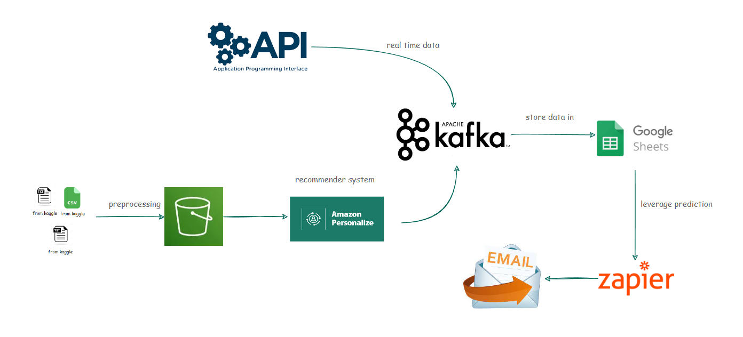
Data Infrastructure
Notes:
Voici l’infrastructure utilisée:

Slide 5
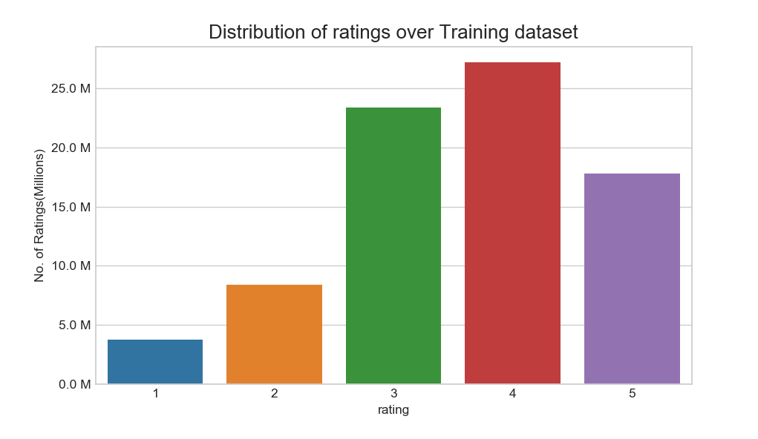
Data Preprocessing
04 Fichiers d'entraînements de 25 Millions de lignes
movie_id :
customer_id1 : rating
customer_id2 : rating
movie_id, customer_id, rating

Slide 6
Amazon personalize
Amazon personalize : Service d'apprentissage automatique permettant de créer des systèmes de recommandation personnalisés.
Format input data and upload the data into an Amazon S3 bucket
Train a model (called a solution version in Amazon Personalize) using the recipe
Select a training recipe (algorithm) to use on the data.
Deploy a campaign to make real-time recommendations

Slide 7
Producer : API Netflix
Consumer : Amazon Personalize
Google sheets
Kafka

Slide 8

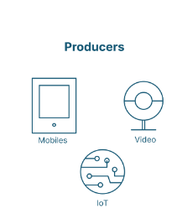
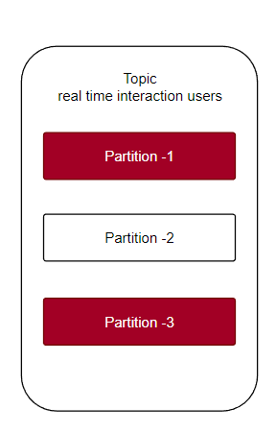

Kafka
Notes:
Voici l’infrastructure utilisée:

Slide 9


“Je prend le pouvoir de mes téléspectateurs grâce à mon algorithme"
Reed Hastings
Fondateur de Netflix
Notes:
au vu des résultat obtenu on ne peux qu’approuver cette citation de Benjamin Franklin

Slide 10


Thanks!
See you in the next course

